Slide 1
Základy vyhledávání v EIZ odborné databáze NA FSV UK

Slide 2
Co jsou EIZ?
Pro vyhledávání můžeme použít celou řadu informačních zdrojů. Abychom vyhledávali efektivně, musíme vědět kde přesně, ve kterých konkrétních zdrojích informace vyhledávat.

Slide 3
Odborné databáze vs. volné zdroje
Volné zdroje na internetu: obtížně ověřitelné; velké množství nalezených výsledků; jen těžko je lze zaměřit na konkrétní vědní oblast; jsou často neobjektivní, zkreslené; nabízí omezené možnosti vyhledávání ...
Licencované databáze: deklarovaná autorita; recenzované výsledky; menší množství nalezených výsledků - odfiltrované duplikáty apod.; oborové zaměření; možnost omezit vyhledávání pouze na knihy, časopisy, recenzované časopisy; databáze obsahují publikované dokumenty ...

Slide 4
Co jsou EIZ?
•EIZ jsou informační zdroje, které jsou uchovávány v elektronické podobě a jsou dostupné v prostředí počítačových sítí nebo prostřednictvím jiných technologií distribuce digitálních dat.
•EIZ vznikají primárně ve formě elektronické, digitalizací nebo paralelně v tištěné a elektronické formě.
•Obecně se s termínem EIZ nepojí zdroje, které jsou zdarma na internetu. Jedná se o profesionálně vytvářené informační zdroje přístupné online na komerční bázi.
•EIZ, ezdroje, databáze = (dokumentografický informační systém)

Slide 5
Odborné databáze vs. volné zdroje
Vyhledávání v odborných zdrojích probíhá sofistikovaněji než je tomu u volných zdrojů na internetu.
–využívání speciálních analytických způsobů vyhledávání, znalost systému, obsahové struktury bází dat, dotazovacího jazyka
–intuitivní uživatelské rozhraní, komunikační kanál mezi uživatelem a rešeršním systémem
optimální uživatelské rozhraní by mělo uživateli umožnit vyhledávat v systému i bez znalosti informační problematiky

Slide 6
Dělení EIZ
Z hlediska typů
online katalogy (elektronické katalogy knihoven)
databáze profesionálních informací např. Science Direct
digitální knihovny (např. Národní digitální knihovna), e-knihy, e-časopisy
oborové brány

Slide 7
Dělení EIZ
Z hlediska podmínek zpřístupnění
–volně dostupné x licencované
–volně dostupné - volně dostupné na internetu
-Wikipedie, katalogy knihoven
–licencované - plné texty článků z odborných recenzovaných časopisů, přístup zajišťují většinou knihovny - granty, celouniverzitní licence
Licencované databáze

Slide 8
Druhy databází
Druhy databází dle obsahu:
bibliografické
fulltextové
faktografické
•numerické
statistická data
•fakta
•adresáře, katalogy a rejstříky
katalogy producentů, adresáře fire

Slide 9
Dělení EIZ
Z hlediska technického zpřístupnění
přístup k EIZ offline
přístup k EIZ online
Z hlediska tématického a oborového dělení
univerzální - WoS, Scopus
multioborové - EBSCOhost, ProQuest
oborové - pro konkrétní obor

Slide 10
Co bych měl/a vědět než začnu vyhledávat v EIZ?
Jak hledat? - Chceme-li vyhledávat efektivně, musíme vědět jak funguje vyhledávání v konkrétním rešeršním systému. Musíme tedy umět se systémem komunikovat, sdělit mu, které informace konkrétně hledáme.
V běžných vyhledávačích, které používáme na internetu, jsme zvyklí na jedno vyhledávací okno, do kterého položíme dotaz tak jak nás zrovna napadl a systém nám nalezne určitý počet záznamů.
Je tedy třeba se na dotaz nějakým způsobem připravit, přemýšlet o tématu, být schopni určit klíčové pojmy vztahující se k tématu = vytvořit množinu výrazů využitelných pro vyhledávání požadovaných dokumentů = porozumění předmětu vyhledávání a identifikaci klíčových pojmů.

Slide 11
Vyhledávání v databázích – rešerše
Průběh rešeršní činnosti lze rozdělit do několika fází:
1) zadání dotazu
2) zvolení klíčových slov pro vyhledávání
3) výběr informačního zdroje
4) formulace dotazu (kombinace klíčových slov spojených booleovskými či proximitními operátory)
5) vyhledání záznamů
6) posouzení relevance záznamů
7) upřesnění nebo přeformulování dotazu
8) výběr relevantních záznamů

Slide 12
Co bych měl/a vědět než začnu vyhledávat v EIZ?
Proč hledám a co přesně hledám???
K jakému účelu informace hledám? Píši seminární práci, diplomovou práci?
Odbornost - do jaké hloubky je třeba při hledání jít? Co jsou relevantní výsledky - citace zdroje? Plné texty článků? Disertace? Knihy?
Téma, klíčová slova, časové vymezení, jazykové omezení, geografické omezení, omezení zdrojů, ve kterých chci hledat

Slide 13
Vyhledávání v databázích - rešerše
Vyhledávací pomůcky:
Booleovské operátory - pomocí BO vymezujeme vztahy mezi hledanými termíny
–operátor AND - udává, že ve výsledcích vyhledávání musí být dokumenty obsahující oba vyhledávané pojmy
•Příklad: public journalism AND czech republic - po zadání dotazu nalezne systém veškeré dokumenty, které obsahují jak public journalism, tak czech republic
–operátor OR - udává, že ve výsledcích vyhledávání mají být dokumenty, které obsahují alespoň jeden z požadovaných termínů
•Příklad: public journalism OR citizen journalism OR street journalism - po zadání dotazu nalezne systém výsledky, které obsahují buď public journalism nebo citizen journalism apod.

Slide 14
Vyhledávání v databázích - rešerše
Vyhledávací pomůcky:
•Booleovské operátory - Pomocí BO vymezujeme vztahy mezi hledanými termíny
–operátor NOT - udává, že se ve výsledcích vyhledávání musí objevit dokumenty obsahující první ze zadaných výrazů, avšak vyloučeny jsou dokumenty, které mají ve svém obsahu pojem druhý.
•Příklad: citizen journalism NOT czech republic - systém vyhledá dokumenty, které obsahují termín citizen journalism, ale neobsahují zároveň termín czech republic

Slide 15
Vyhledávání v databázích - rešerše
Vyhledávací pomůcky:
•Proximitní operátory - vyjadřují vztahy mezi hledanými termíny na základě jejich postavení v textu. U některých z nich lze navíc číselně vyjádřit, v jakém rozptylu se v textu mohou hledané pojmy vyskytovat.
–operátor „Near“ - systém nalezne slovní spojení, v nichž se objevují požadovaná slova odděleně od sebe maximálně ve vzdálenosti určené číslem, a to bez ohledu na pořadí, ve kterém se vyskytují.
•Příklad: tištěné N2 médium - ve výsledcích se objeví jak spojení „tištěné papírové médium“, tak spojení „tištěné médium“.
–operátor „Within“ - systém nalezne slovní spojení, ve kterých se vyskytují požadovaná slova v pořadí, v jakém byla zapsána, a to v rozmezí, které je udáno číslem.
•Příklad: filmová W3 žurnalistika - ve výsledcích se objeví např. spojení „filmová a kulturní žurnalistika“, nikoliv však spojení „žurnalistika filmová a kulturní“.

Slide 16
Vyhledávání v databázích - rešerše
Vyhledávací pomůcky:
•Proximitní operátory - vyjadřují vztahy mezi hledanými termíny na základě jejich postavení v textu. U některých z nich lze navíc číselně vyjádřit, v jakém rozptylu se v textu mohou hledané pojmy vyskytovat.
–operátor „Adjacent“ - vyhledávané termíny musí stát v textu vedle sebe, a to v jakémkoliv pořadí. Příklad: žurnalistika ADJ filmová - ve výsledcích se objeví dokumenty obsahující sousloví „filmová žurnalistika“ i „žurnalistika filmová“.
–operátor „Followed by“ - druhý zadaný termín musí následovat termín první. Příklad: česká followed by žurnalistika - ve výsledcích se zobrazí dokumenty obsahující sousloví „česká žurnalistika“.
–operátor „Pre“ - druhý zadaný termín musí předcházet termín první. Příklad: žurnalistika pre1 česká - ve výsledcích budou obsaženy dokumenty obsahující sousloví „česká žurnalistika“.

Slide 17
Vyhledávání v databázích - rešerše
Vyhledávací pomůcky:
•Další vyhledávací prostředky:
–vymezení fráze - chceme-li, aby informační systém vyhledával pouze přesně danou frázi, je nutno tuto vazbu uvést do uvozovek. Některé systémy používají na tomto místě i kulaté závorky. Příklad: „citizen journalism“, popř. (citizen journalism)
–pravostranné rozšíření - chceme-li vyhledávaný termín najít v dokumentu ve všech modifikacích, je nutno použít pravostranného rozšíření za pomoci znaku *. Příklad: publicist* V tomto případě nalezne systém veškeré modifikace daného termínu, např. publicistika, publicista, publicistiky apod.
–vynechání neznámého znaku - nejsme-li si jisti, jaké znaky jsou v námi vyhledávaném termínu obsaženy, můžeme je vynechat a na jejich místo dosadit znak ?. V takovém případě může znak ? nahradit jakékoliv písmeno. Pro tuto funkci slouží v některých databázích rovněž znak % nebo $. Příklad: filo?ofie Systém vyhledá jak výraz filozofie, tak pojem filosofie

Slide 18
Jak najít články na určité téma
•Krok 1 – stanovení tématu a klíčových slov
•Stěžejním bodem prvního kroku je definování klíčových slov, která vystihují obsah daného tématu a jejichž pomocí budeme v databázi vyhledávat.
•Jak stanovit klíčová slova?
–nebudeme brát v potaz předložky, spojky a slovesa, pouze podstatná, přídavná jména a příslovce
–ze zbylých slov odstraníme slova příliš obecná
–zbudou nám základní klíčová slova, u kterých bude nutné vytvořit synonyma

Slide 19
Jak najít články na určité téma
•Krok 1 – stanovení tématu a klíčových slov
Naše téma: Fenomén občanské žurnalistiky v kontextu USA
Naše téma anglicky: Phenomenon known as Citizen Journalism in the context of the United States of America
Klíčová slova: Občanská žurnalistika, USA
Synonyma: občanský žurnalismus, participativní žurnalismus, účastnický žurnalismus, demokratický žurnalismus, amatérský žurnalismus; Spojené státy americké, Spojené státy, USA
Klíčová slova anglicky: citizen journalism, United States of America
Synonyma anlgicky: public journalism, participatory journalism, democratic journalism, guerrilla journalism, street journalism, USA, United States of America, United States
Nadřazené termíny: žurnalistika, žurnalismus, Angloamerický okruh, svět
Podřazené termíny: internetový OŽ, televizní OŽ, stát Washington

Slide 20
Jak najít články na určité téma
Krok 2 – tvorba dotazu
Máme-li stanovena klíčová slova včetně synonym, můžeme začít formulovat rešeršní dotaz, tedy dotaz, kterému bude databáze rozumět.
Zvolíme rešeršní strategii.
V našem případě chceme na počátku vytvořit takový dotaz, který by pokryl všechny existující publikace k danému tématu. Dosáhneme toho použitím co největšího počtu klíčových slov. Pokud se nám nepodaří nic vyhledat, zkusíme vyhledávání pozměnit, což můžeme provést použitím nadřazených termínů či určité termíny úplně vypustit.
Aby bylo vyhledávání efektivní musíme v našem dotazu databázi sdělit co nejvíce informací, reflektovat skutečnost, že klíčová slova mohou existovat v různých mluvnických tvarech či být vzájemně v různém vztahu. Pomocné nám mohou být booleovské operátory, zástupné a pomocné znaky.

Slide 21
Jak najít články na určité téma
Vyhledávání – co když?
–Při nalezení velkého množství záznamů, to je tehdy, když počet záznamů převyšuje naše možnosti jednotlivě každý konkrétní záznam prohlédnout, musíme vyhledávání více specifikovat, přidáním upřesňujícího klíčového slova, omezením - rok, typ publikace, typ časopisu apod.
–Když naopak nalezneme záznamů málo je třeba rešeršní dotaz pozměnit a nahradit klíčová slova nadřazenými pojmy.

Slide 22
Knihovna FSV UK
Přehled vybraných EIZ pro sociální vědy (dle typu zdroje):
•multioborové databáze:
–EBSCOhost (mnoho subdatabází)
•Communication & Mass Media Complete
•Film & Television Literature Index with Full Text
•tematické (oborové) databáze:
–SAGE
•Communication & Media Studies
•Politics & International Relations
•Sociology
–Factiva (kromě odborných periodik zaměřených na ekonomii nabízí aktuální denní obsah novin The Wall Street Journal, The New York Times, Washington Post aj.)
•archivy zpravodajství českých mediálních zdrojů:
–ČTK
–Newton Media Monitoring, Newton Media Search
•e-knihy:
–Ebrary
–eBook Collection (EBSCOhost)

Slide 23
Databáze
https://ezdroje.cuni.cz/
https://knihovna.fsv.cuni.cz/katalogy-e-zdroje/e-zdroje-rozdelene-podle-oboru
Newton Media
Sage
EBSCO
CEEOL
JSTOR
Factiva
Library Press Display

Slide 24
Databáze na FSV - výběr
PressReader
Factiva
CEEOL
EastView
Ebsco
SAGE
Proquest

Slide 25
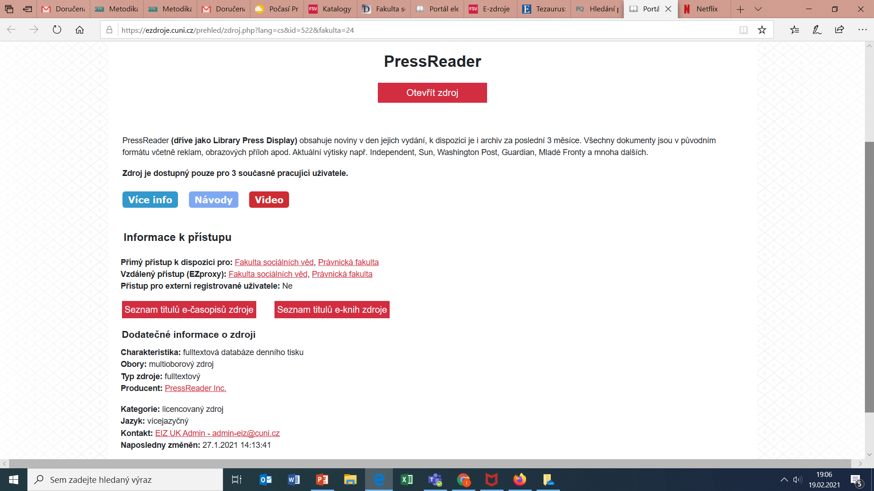

Slide 26
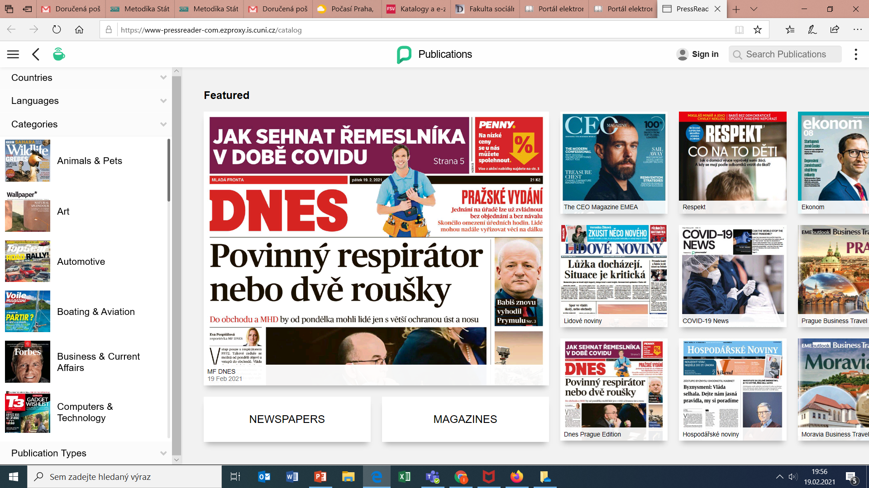

Slide 27
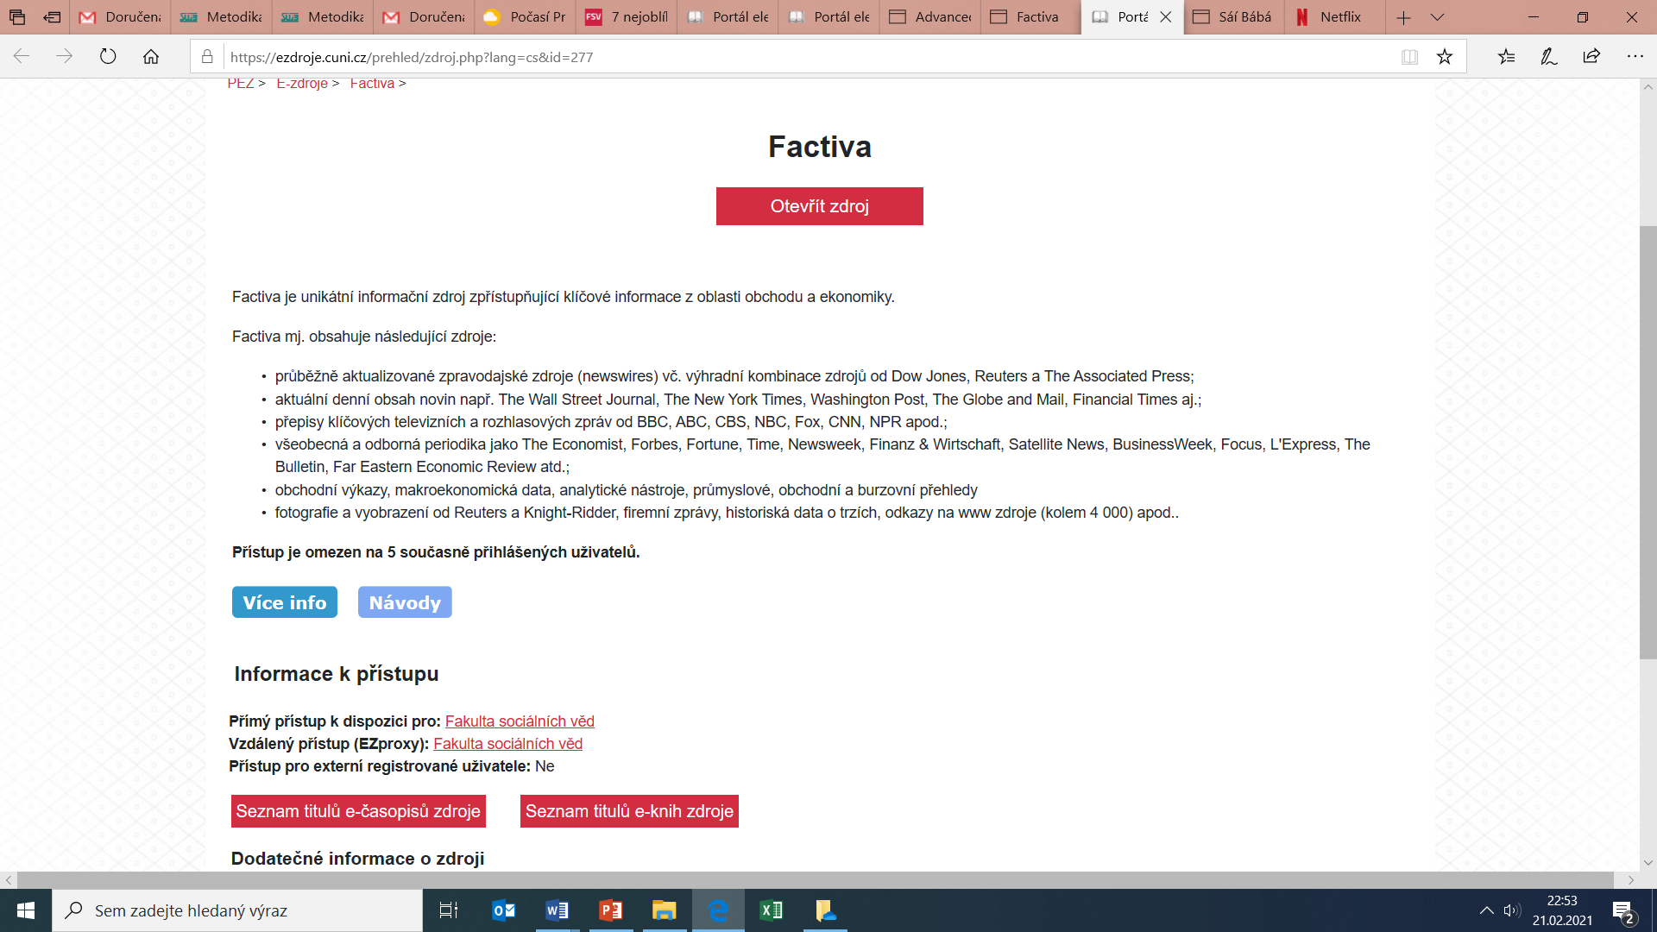

Slide 28
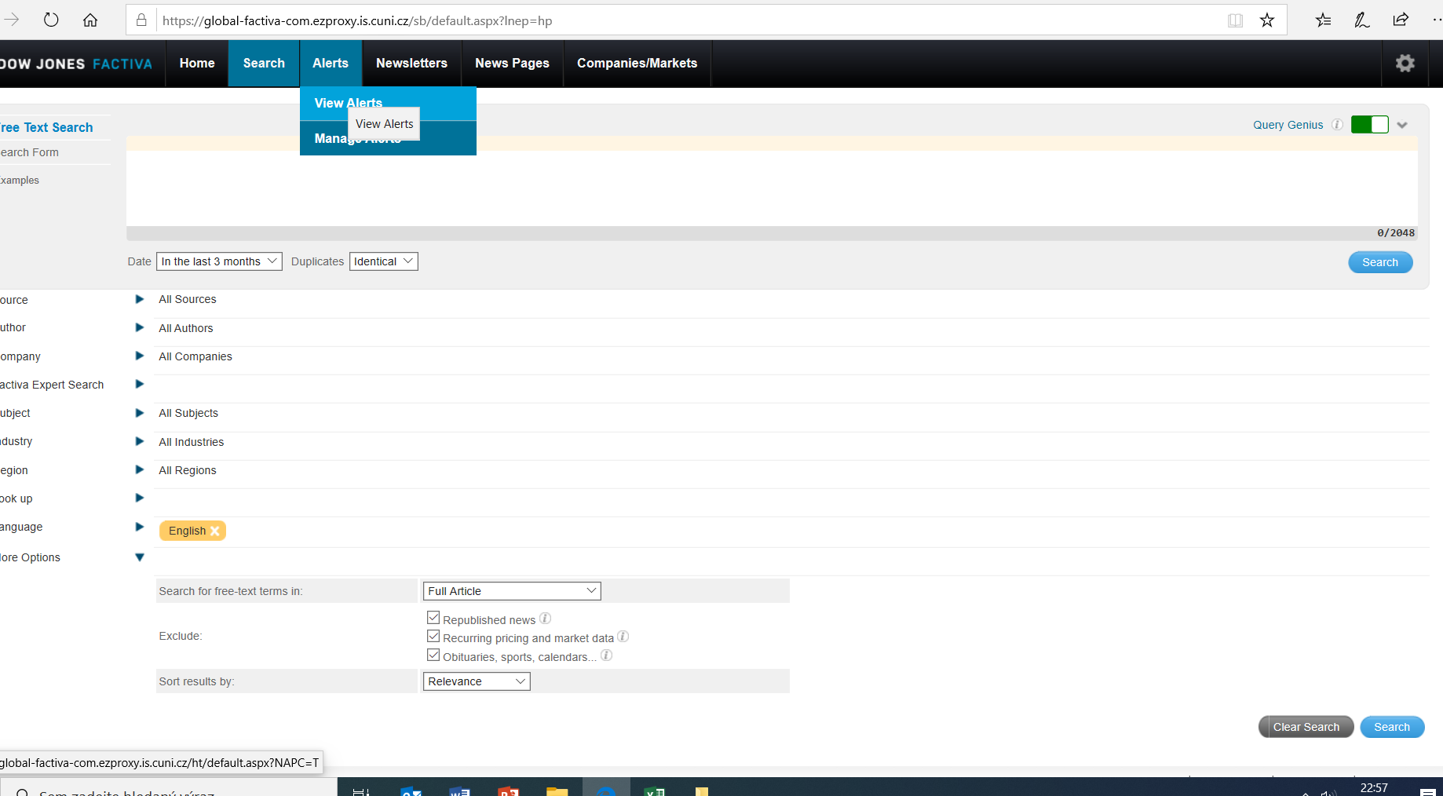

Slide 29
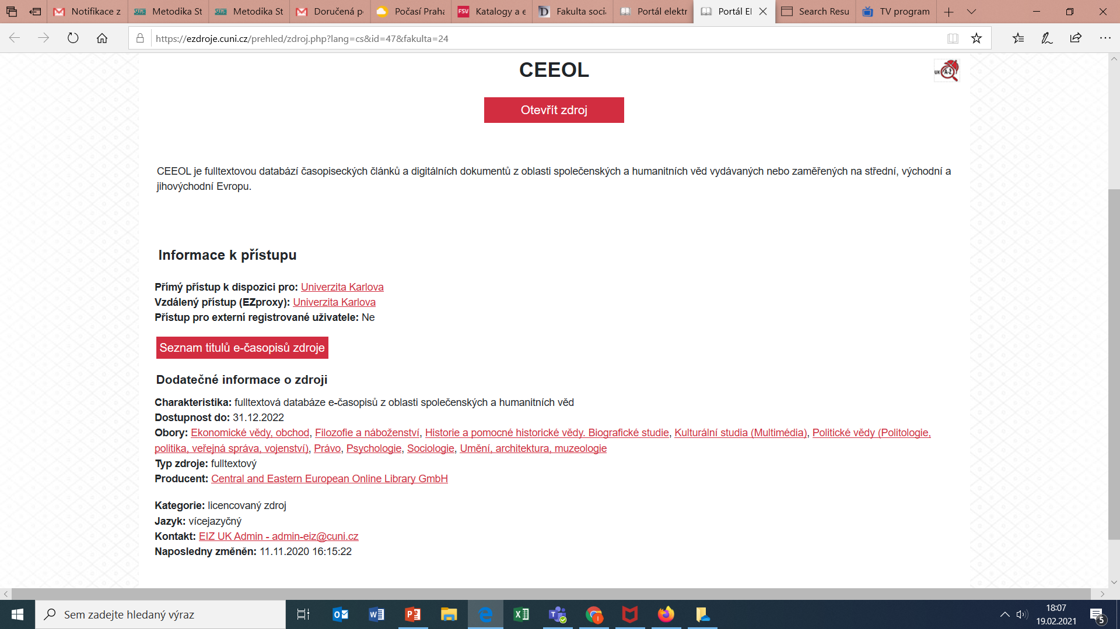

Slide 30
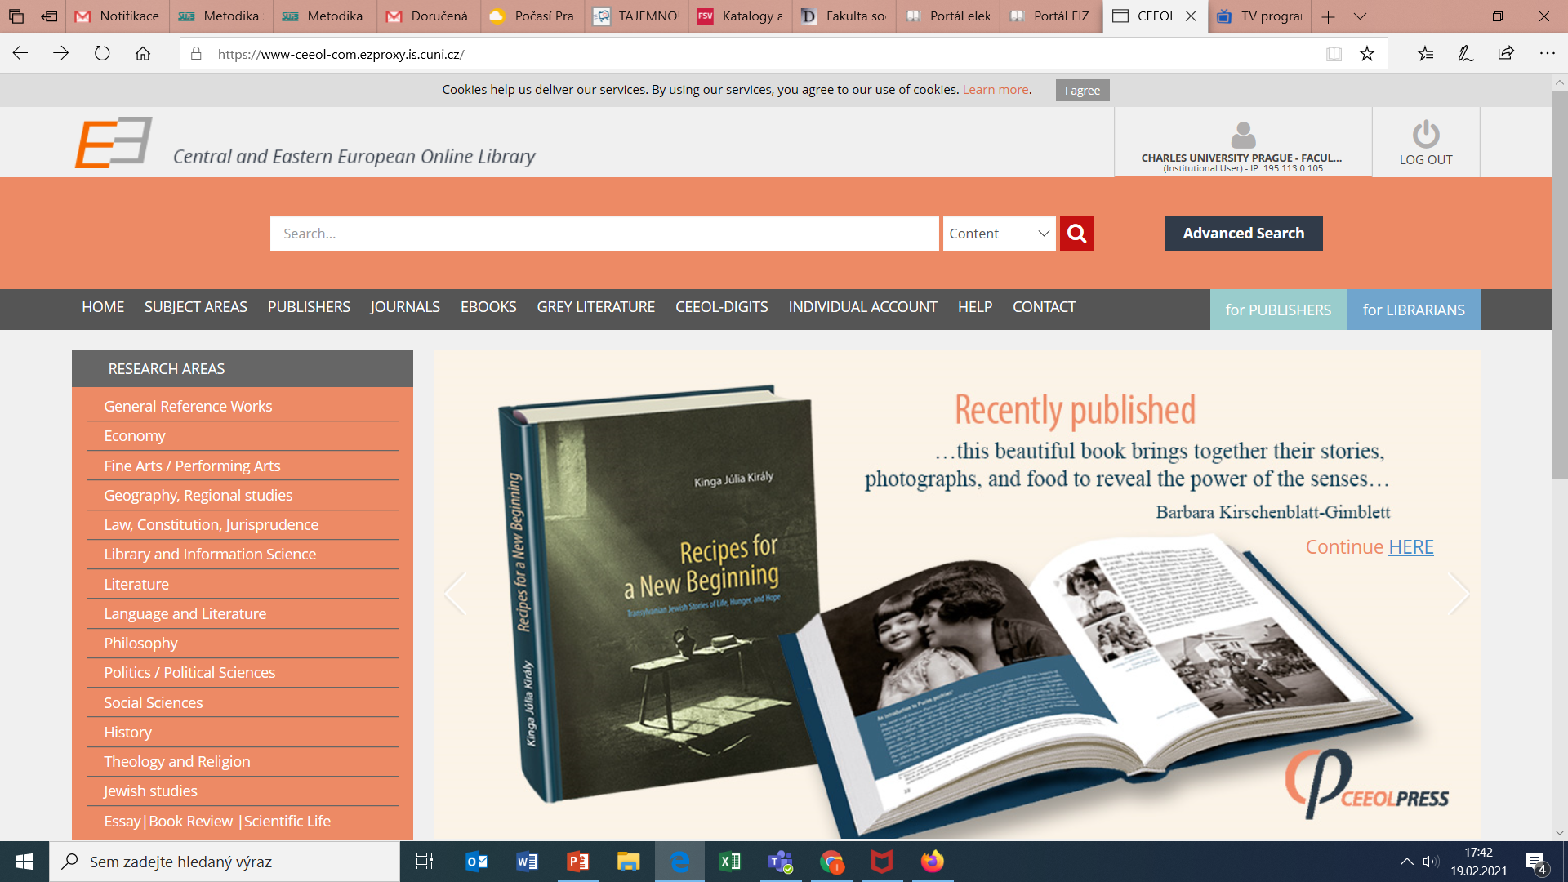

Slide 31
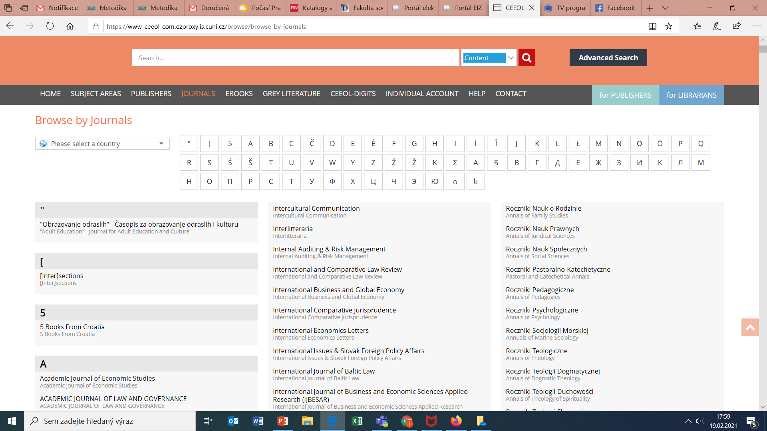

Slide 32
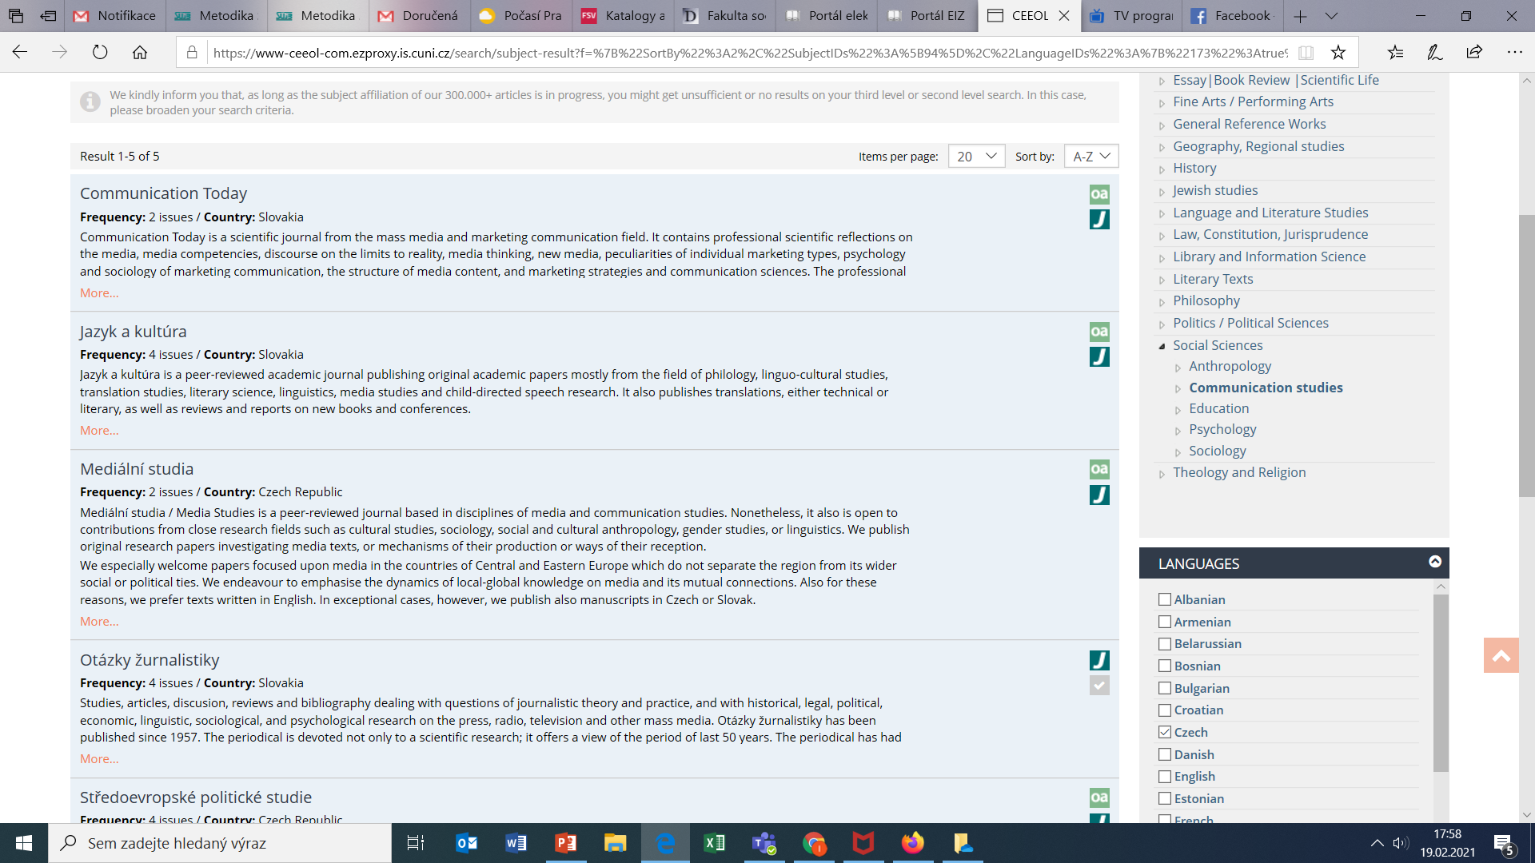

Slide 33
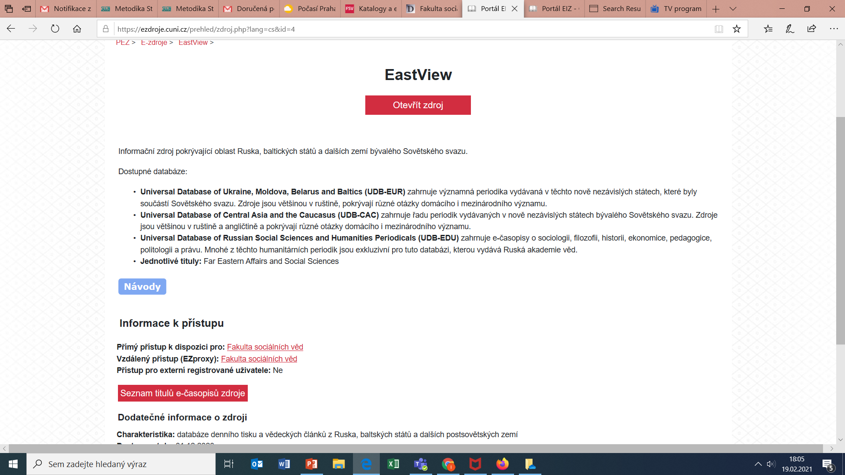

Slide 34
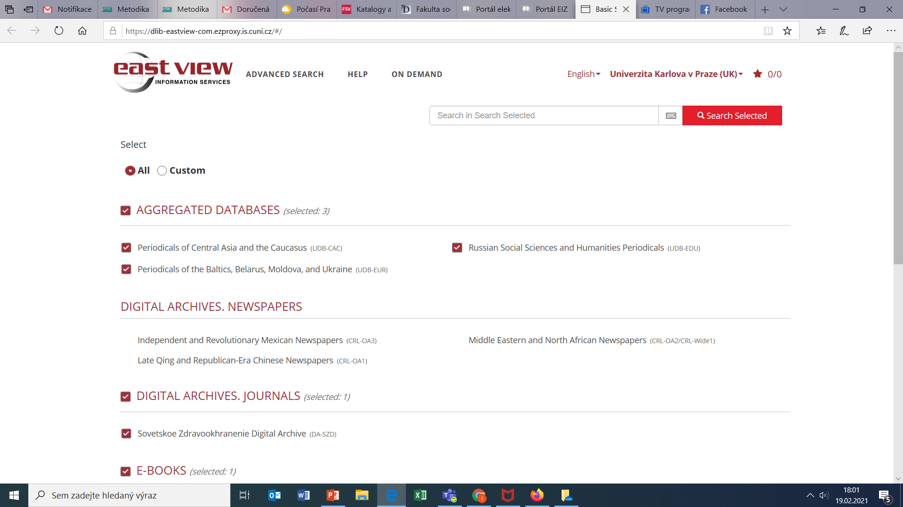

Slide 35
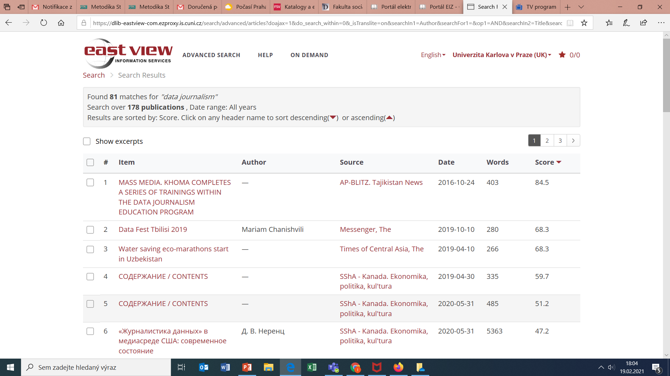

Slide 36
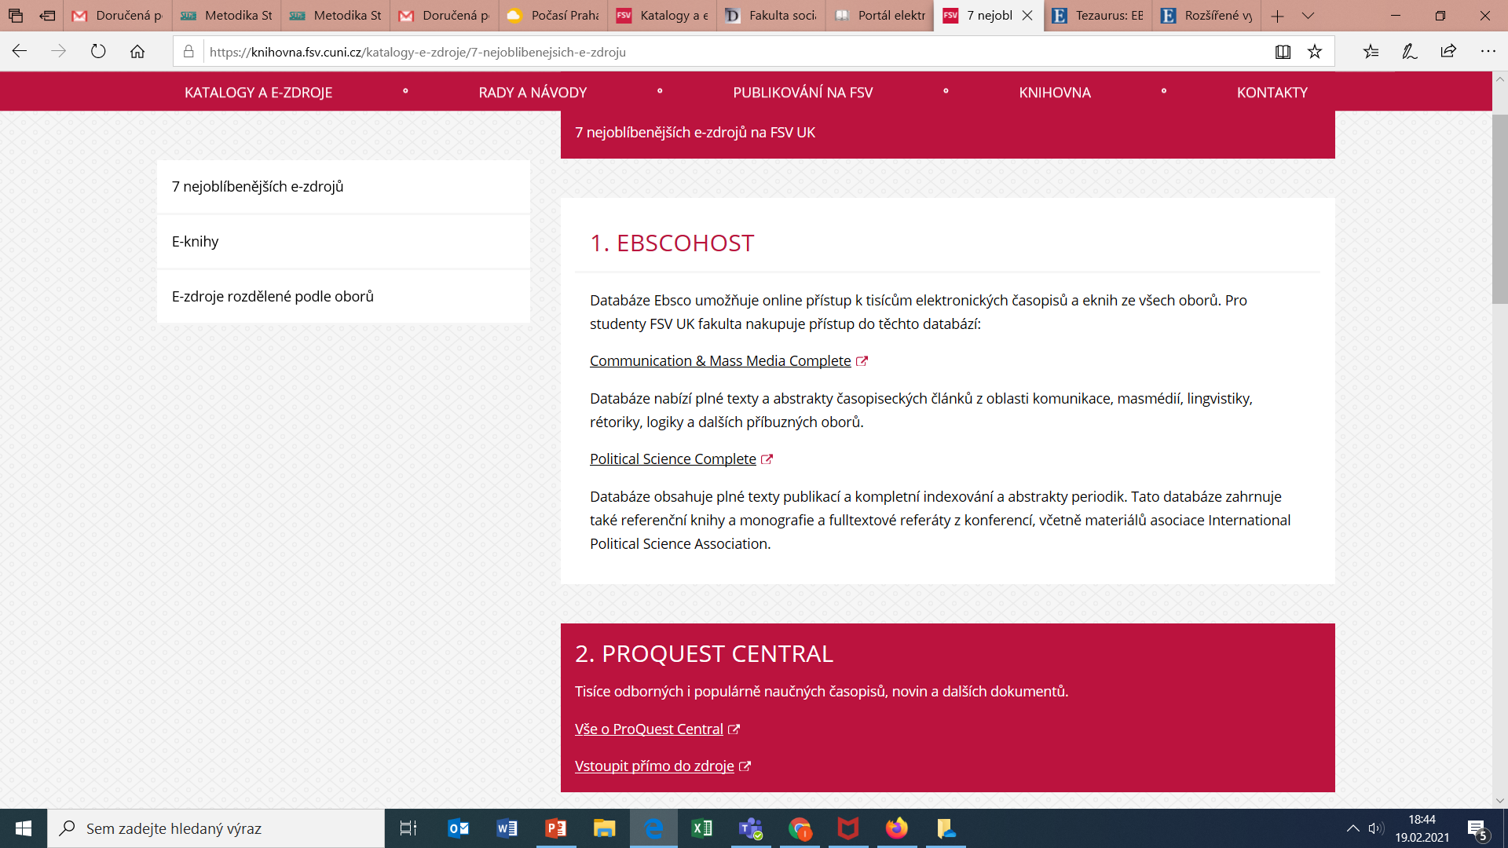

Slide 37
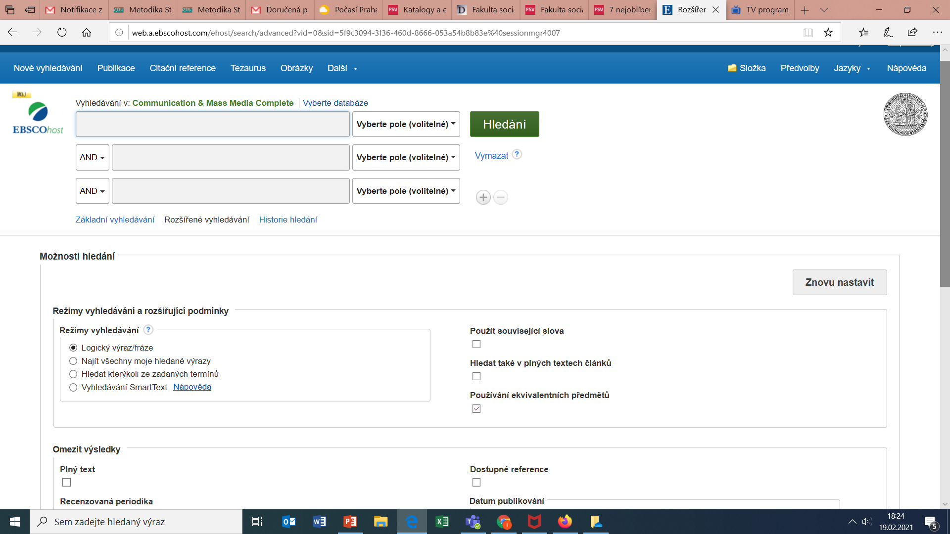

Slide 38
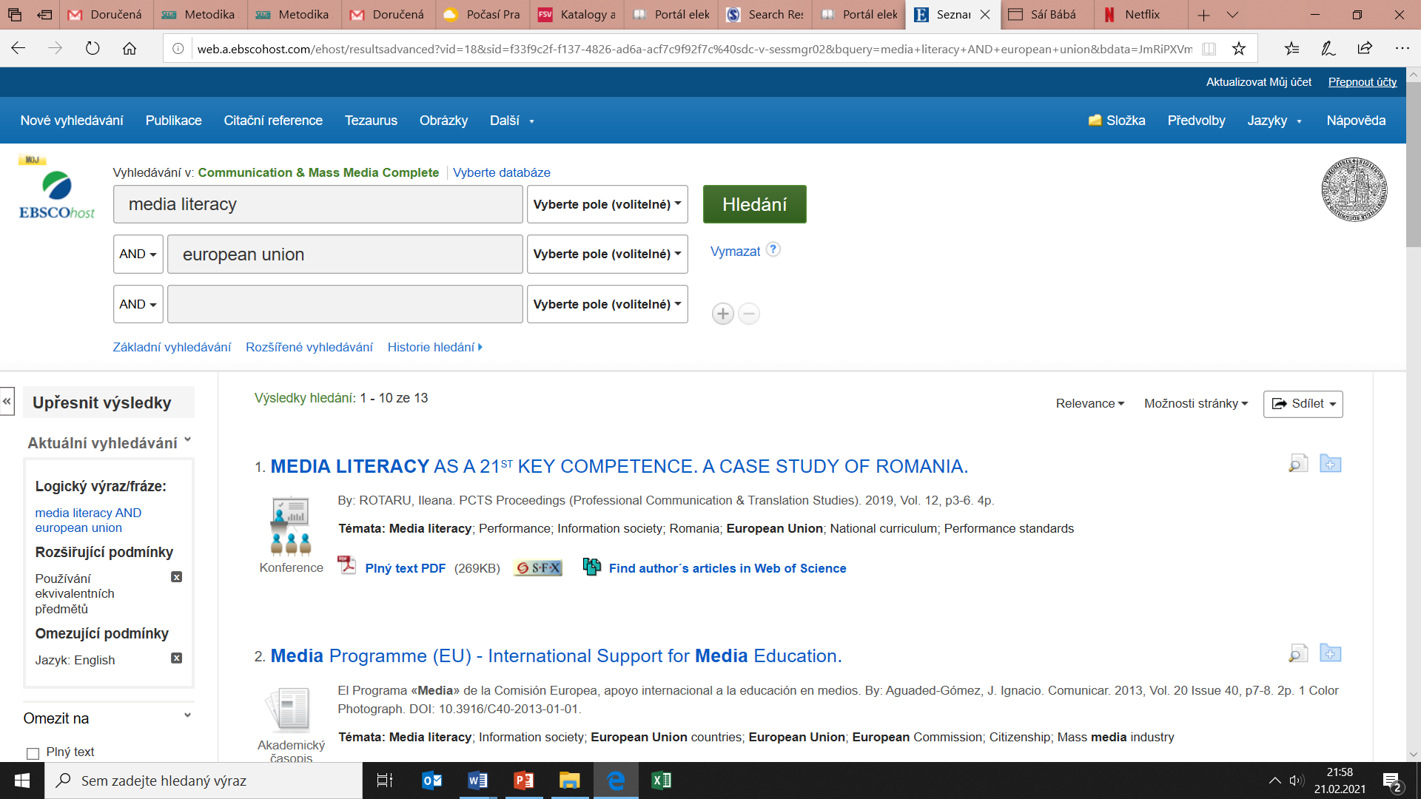

Slide 39
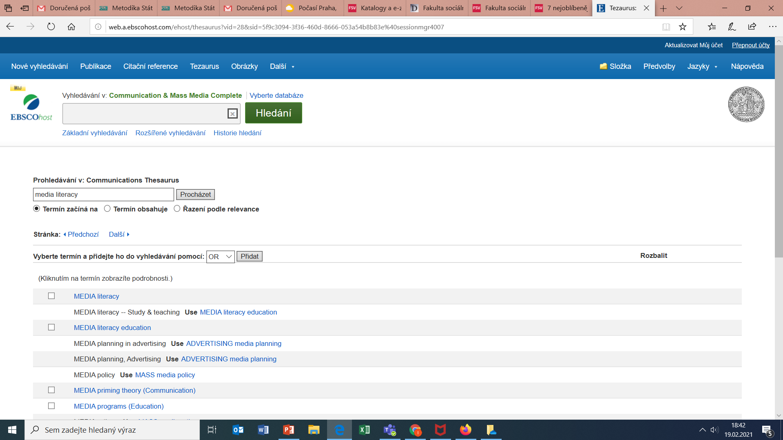

Slide 40
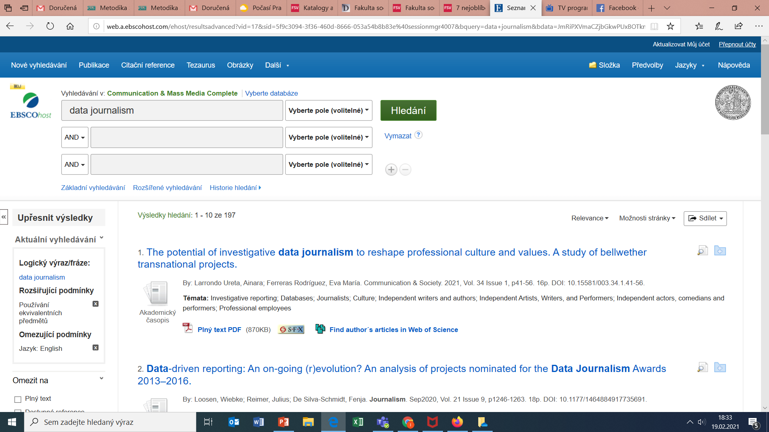

Slide 41
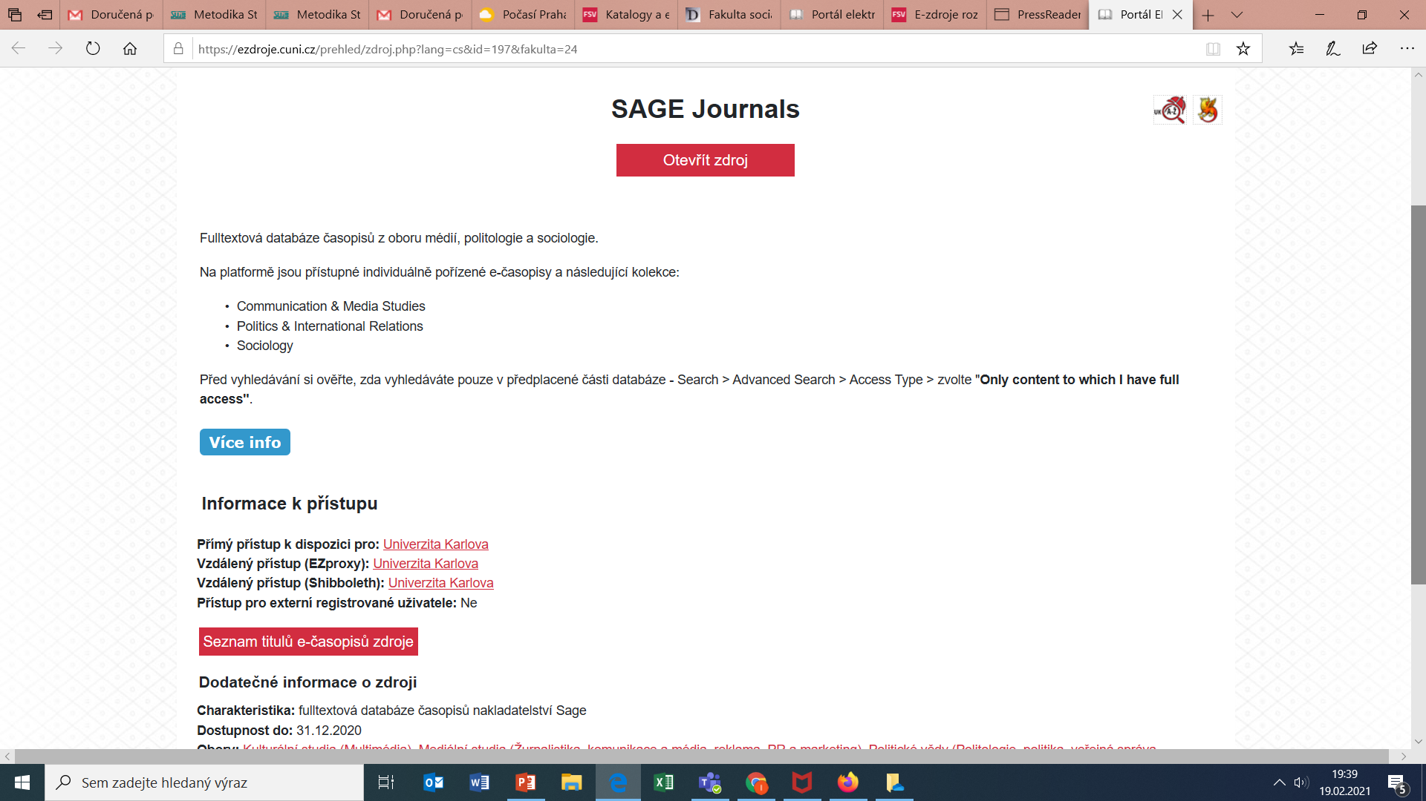

Slide 42
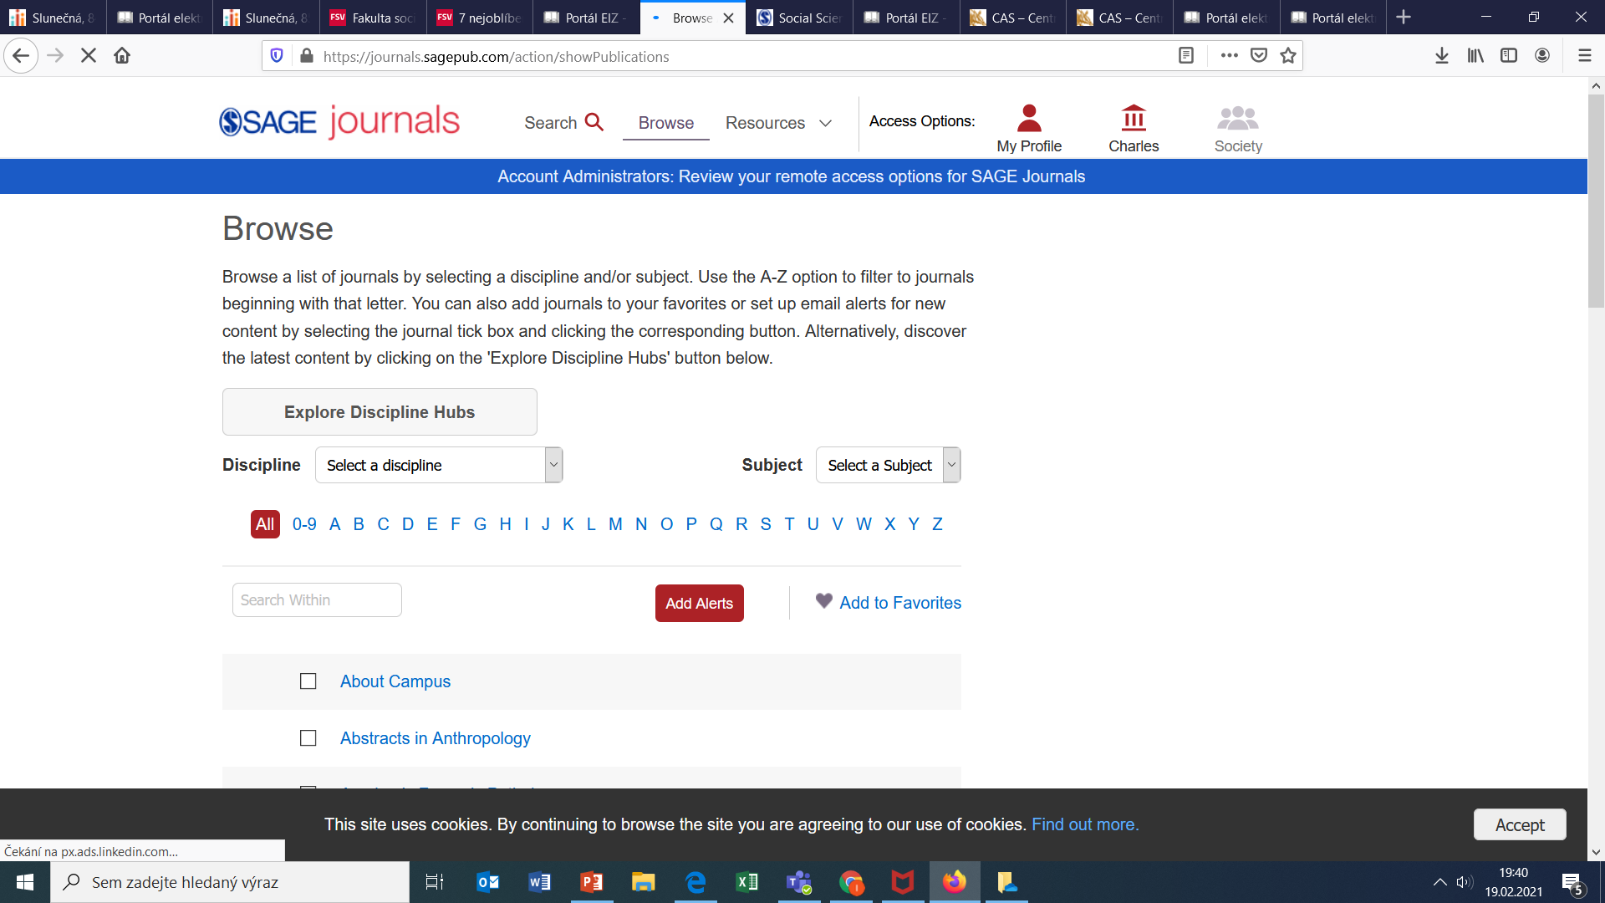

Slide 43
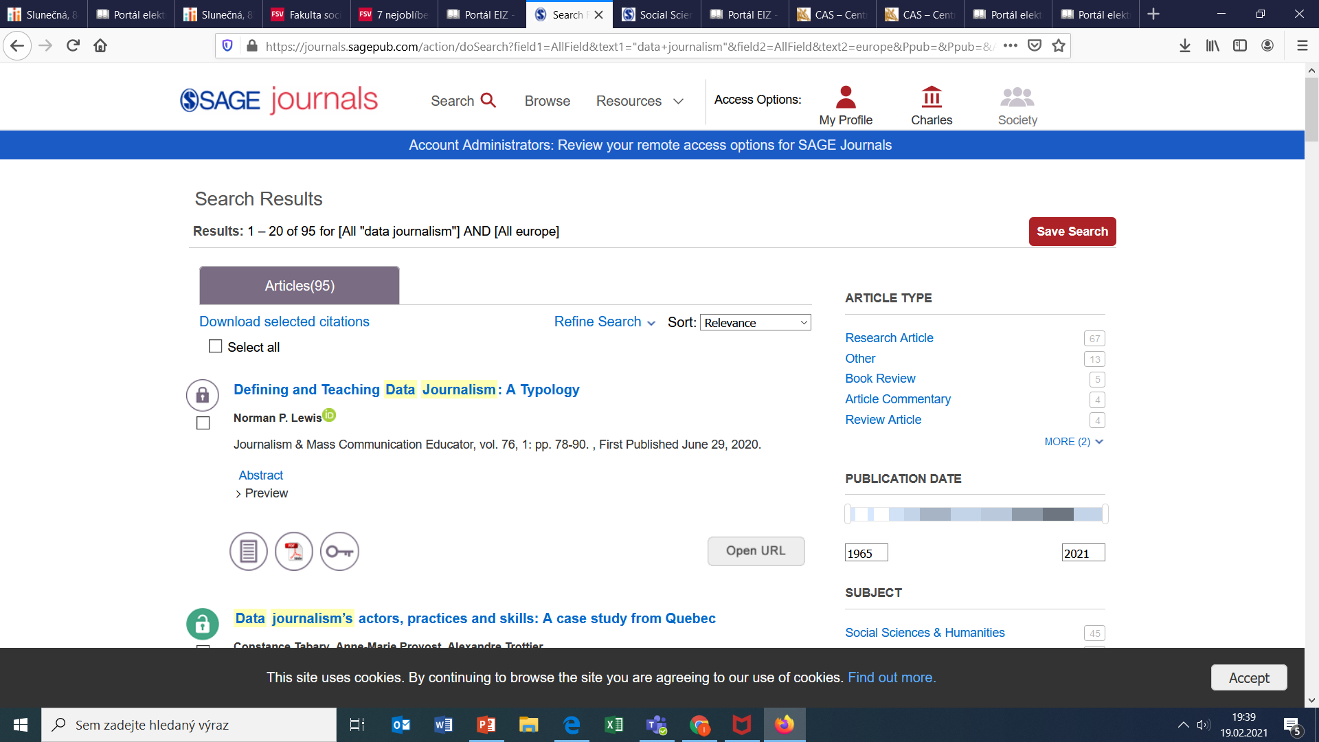

Slide 44
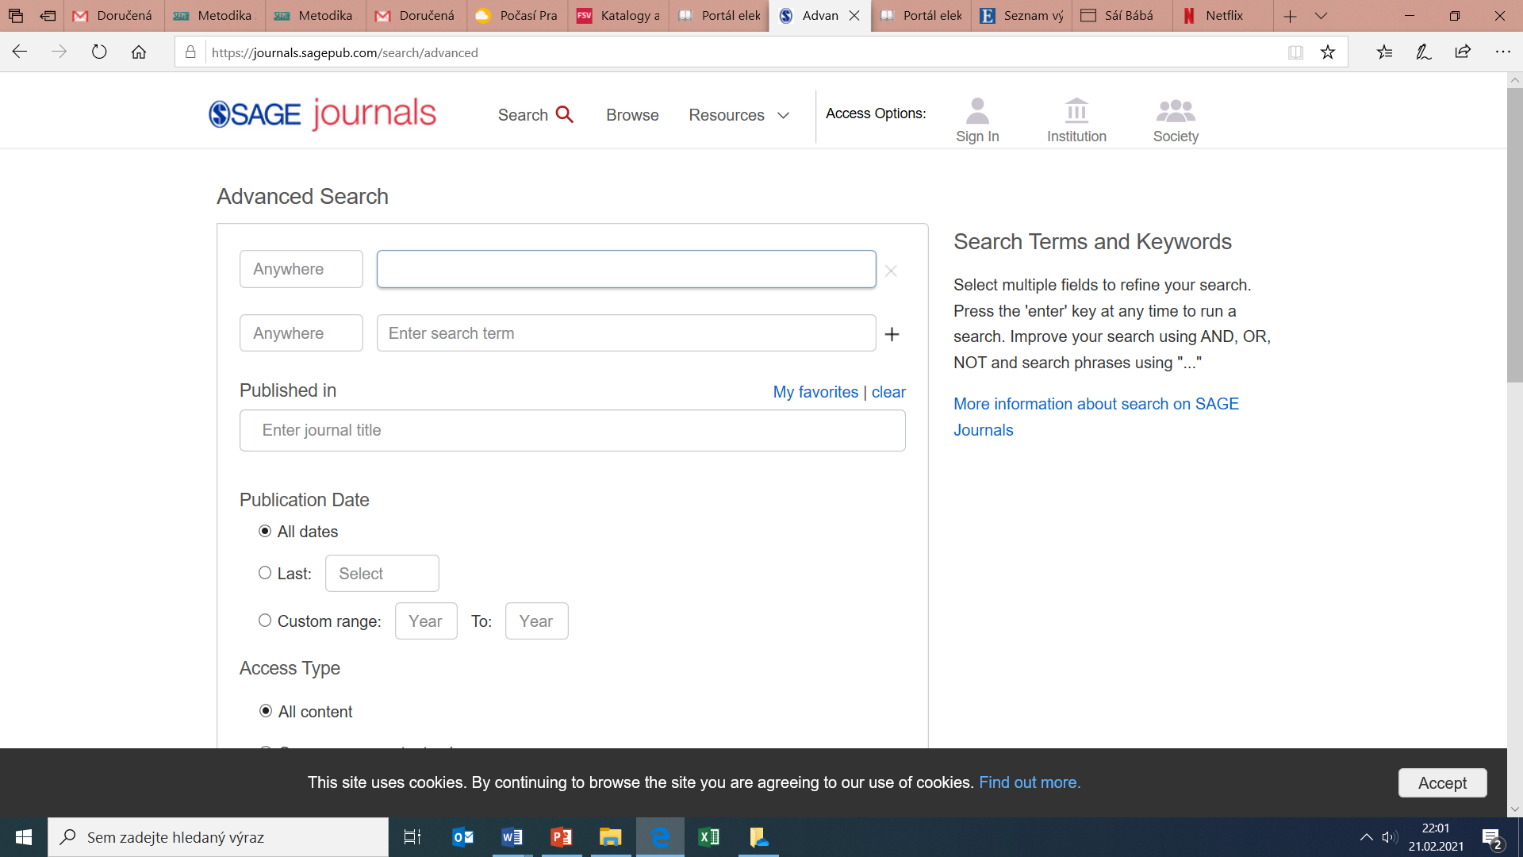

Slide 45
